Slide 1
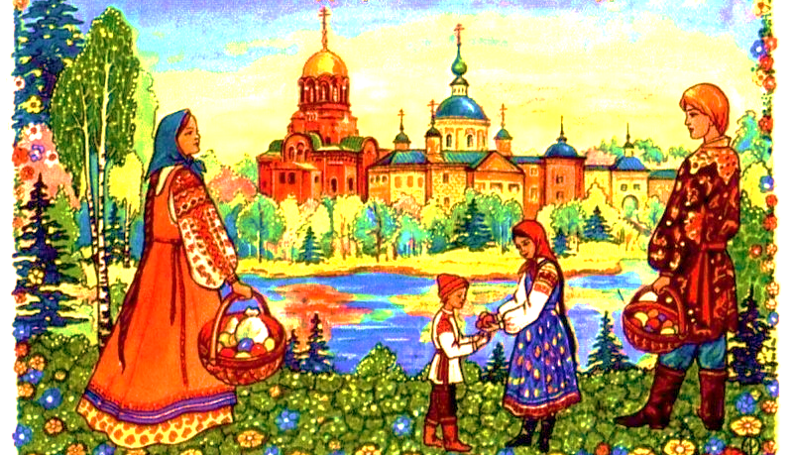
МУНИЦИПАЛЬНОЕ АВТОНОМНОМНОЕ ДОШКОЛЬНОЕ ОБРАЗОВАТЕЛЬНОЕ УЧРЕЖДЕНИЕ ГОРОДА КАЛИНИНГРАДА ДЕТСКИЙ САД № 125
Разработка ООД в подготовительной группе
«Традиции и обычаи русского народа. Масленица»
г. Калининград, 2022 г.
Автор разработки: воспитатель
Степанова Светлана Валентиновна

Slide 2
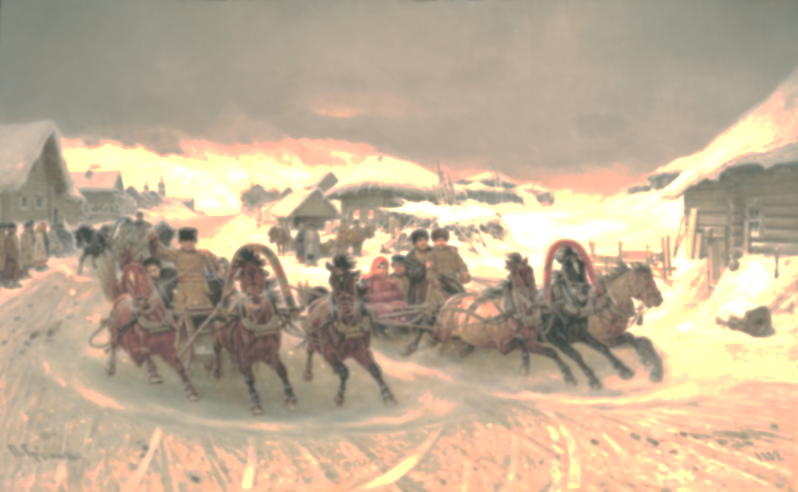
Цель:
Вызвать у детей интерес к русским традициям.
Закрепить знания детей о названии страны, в которой они живут, о её быте, некоторых исторических событиях, культуре.
Воспитывать интерес к родной земле, ее прошлому, учить видеть красоту народных обрядов, мудрость традиций, воспитывать чувство гордости за свой народ и его прошлое.
Воспитывать интерес к отечественной культуре, к обычаям и традициям русского народа

Slide 3
Задачи:
Образовательные:
- Расширить представление о народной культуре.
- Привлечь внимание современных детей к истории и культуре русского народа.
- Познакомить с технологией изготовления куклы-масленицы из ниток.
- Научить изготавливать простейшую народную куклу.
Развивающие:
- Развивать познавательный интерес к культуре русского народа.
- Развивать память, внимание, связную речь, творческие способности в исполнительской деятельности, обогащать словарный запас.
Воспитательные:
- Воспитывать уважительное отношение к русским народным праздникам, традициям и обычаям, умение и желание применять их в жизни.

Slide 4
Словарная работа:
расширение словарного запаса новыми словами: «заигрыш», «разгул», активизация в речи слов: Масленица, традиции, закрепление текстов пословиц и поговорок, названий дней недели
Предварительная работа:
слушание русских народных песен, разучивание частушек, закличек, знакомство с русскими народными играми «Золотые ворота», «Карусели», беседа воспитателя о русских праздниках, русских пословицах и поговорках. Рассматривание альбомов: «Русские народные праздники», «Русские народные костюмы». Рассматривание репродукций картин русских художников - И. Суриков «Масленица», Н. Кустодиев «Масленица», Б. Кустодиев «Масляничное гуляние»

Slide 5
Оборудование:
компьютер, проектор, экран
Материал к занятию:
оформление русской горницы (посуда, лавки, рушники), русские костюмы, русские народные инструменты, презентация
Материалы к изготовлению куклы – оберега:
квадрат из белой ситцевой ткани (голова); прямоугольник из цветной ситцевой ткани (платье); треугольник из цветной ситцевой ткани (платок); шерстяная красная нитка; красная тонкая нить; синтепон

Slide 6
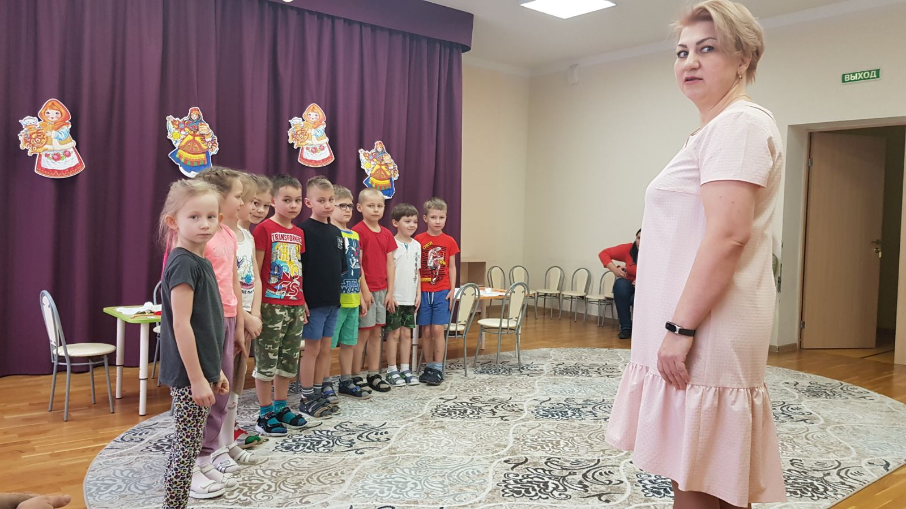
Приветствие. Здравствуйте, мои ребятки. Сегодня я хочу поговорить с вами о нашей стране. Как называется страна, в которой мы живём? (Россия)

Slide 7
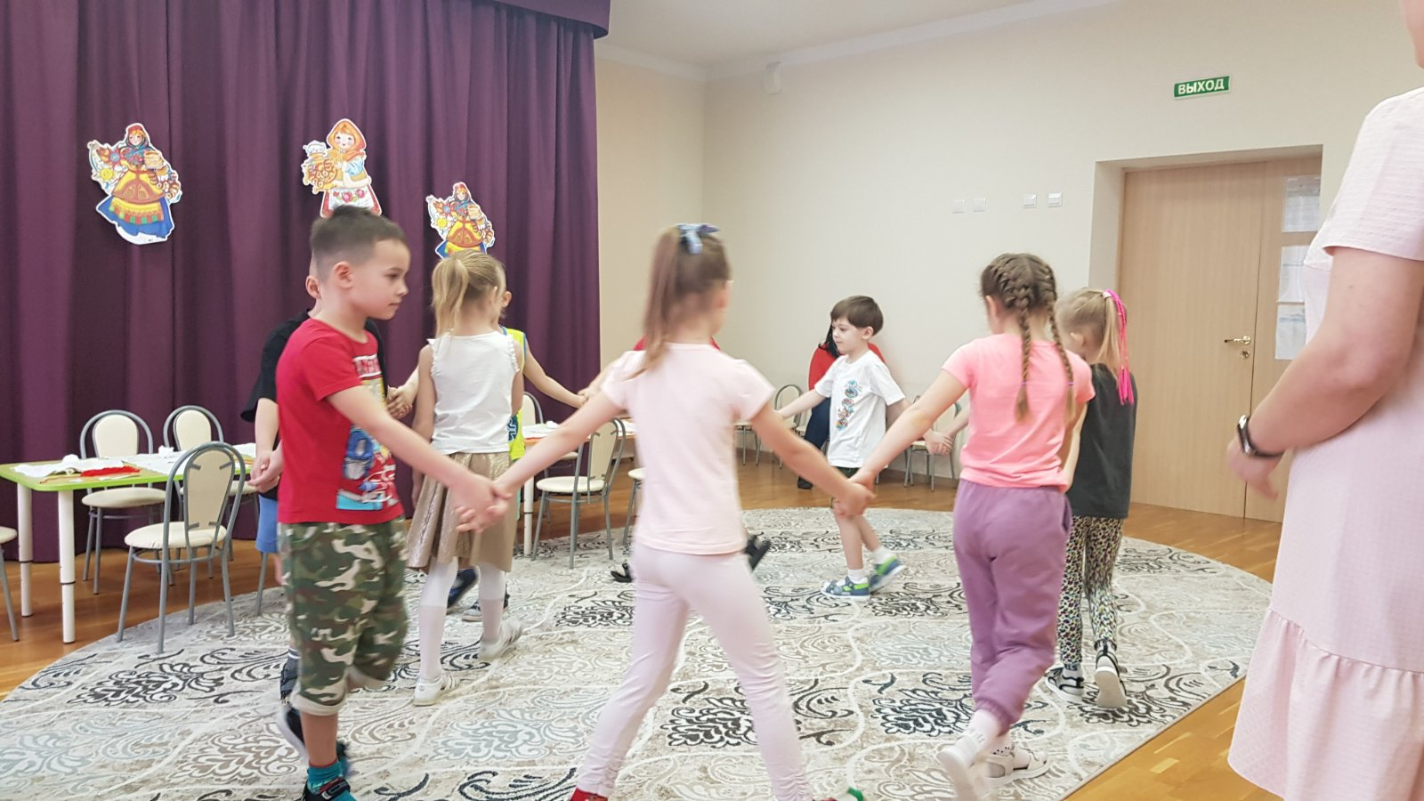
- Есть традиции, которые возникли очень давно и сохранились до наших дней. Масленица один из самых старинных и любимых в народе праздников. – Когда её празднуют, кто знает? (Ответы детей: в конце февраля, начале марта).
Русская народная музыкальная игра
«Гори, гори ясно!»

Slide 8
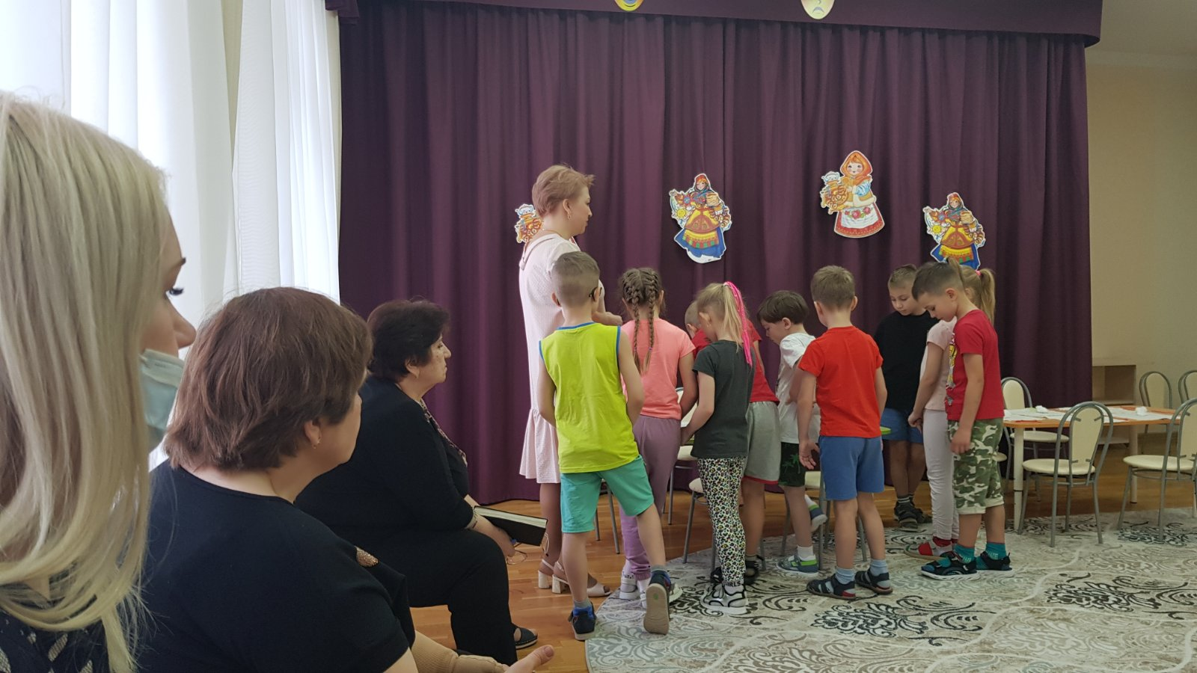
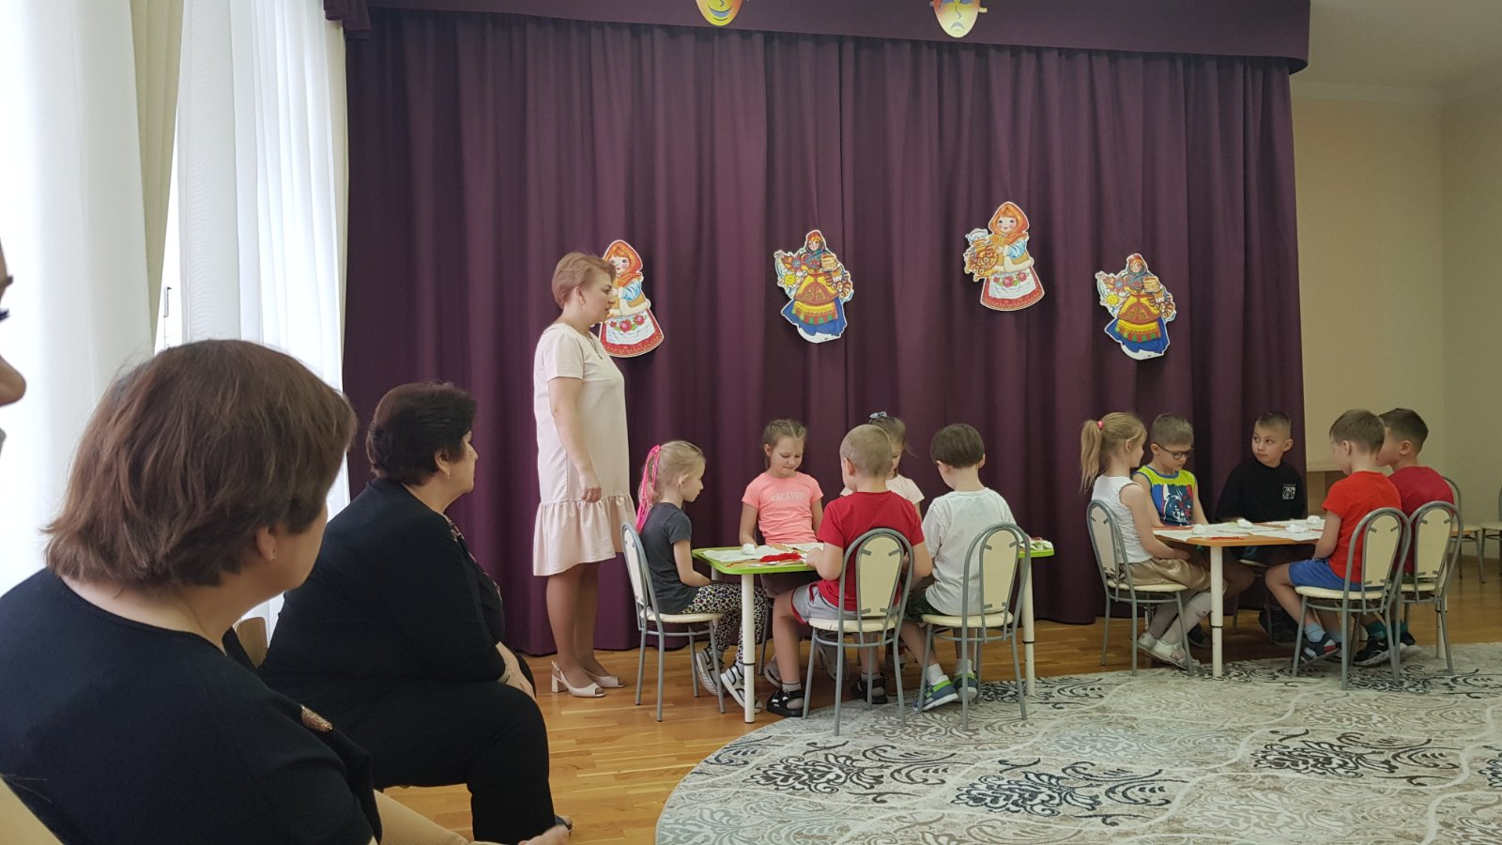
- А вы знаете, что в старые времена русские люди, коротали зимние вечера вместе, устраивали посиделки. Женщины и молодые девушки по вечерам шили, вышивали, пряли, а за работой песни распевали.

Slide 9
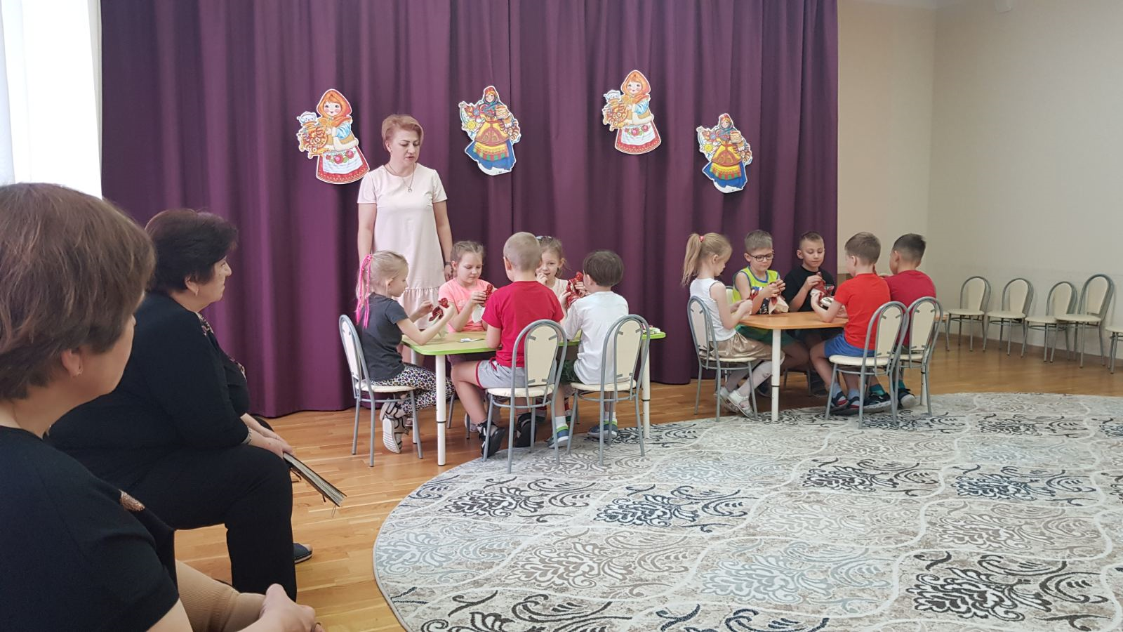
- И сегодня, я хочу вас пригласить в мастерскую и познакомить с одной интересной игрушкой, а вот с какой вам нужно отгадать.
Волосы льняные,
В них ленточки цветные.
С лоскутков её скрутила
В сарафанчик нарядила.
Сарафанчик из сукна.
Догадайтесь, кто она?
(Кукла)

Slide 10
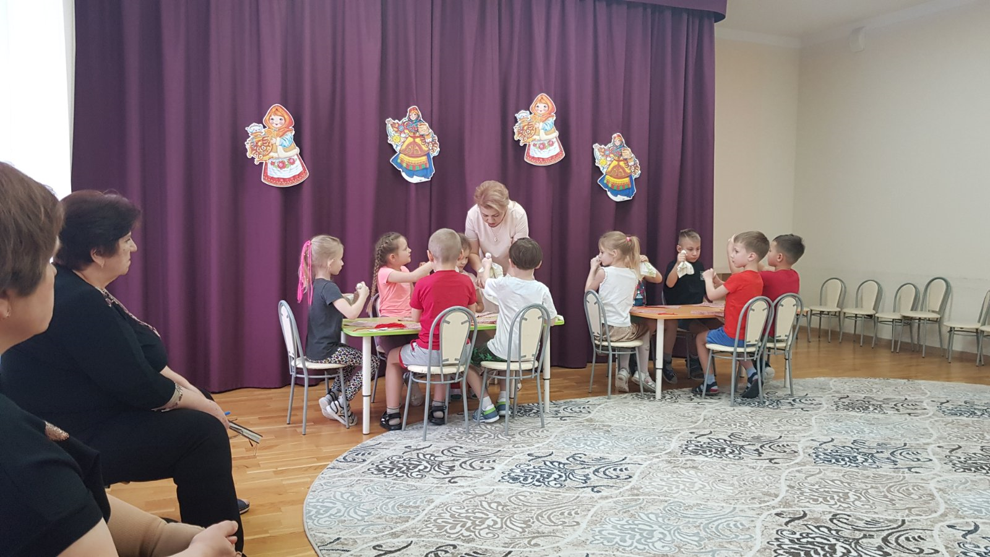
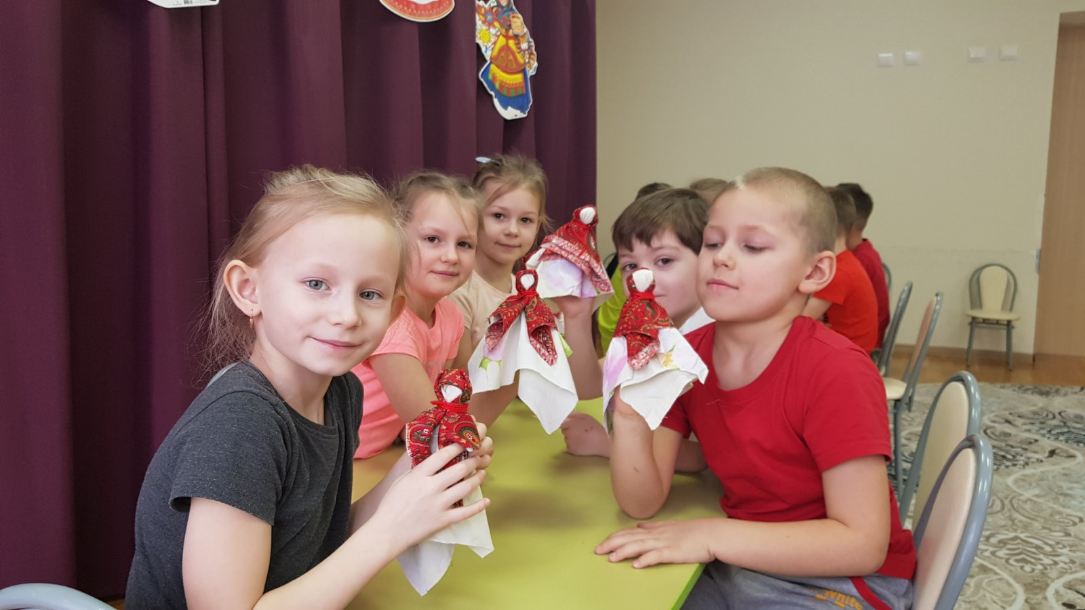
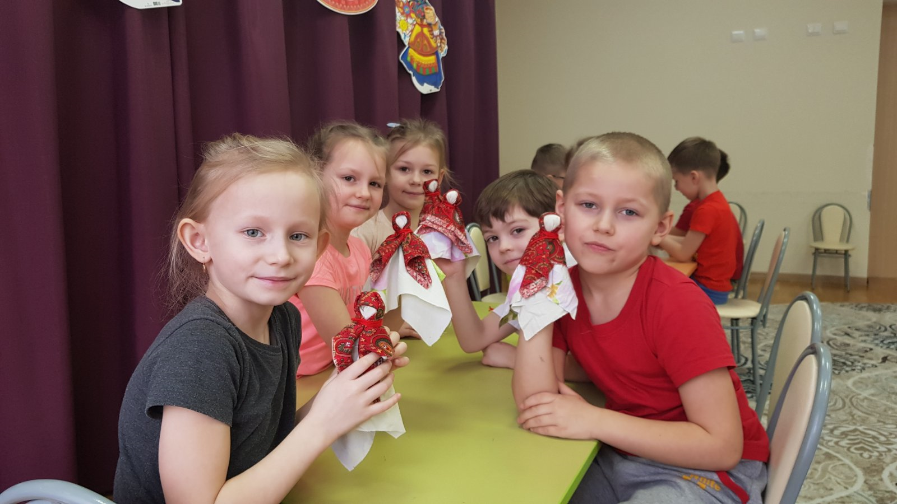
- Предлагаю вам скоротать времечко, как наши бабушки, и изготовить такую куколку.

Slide 11
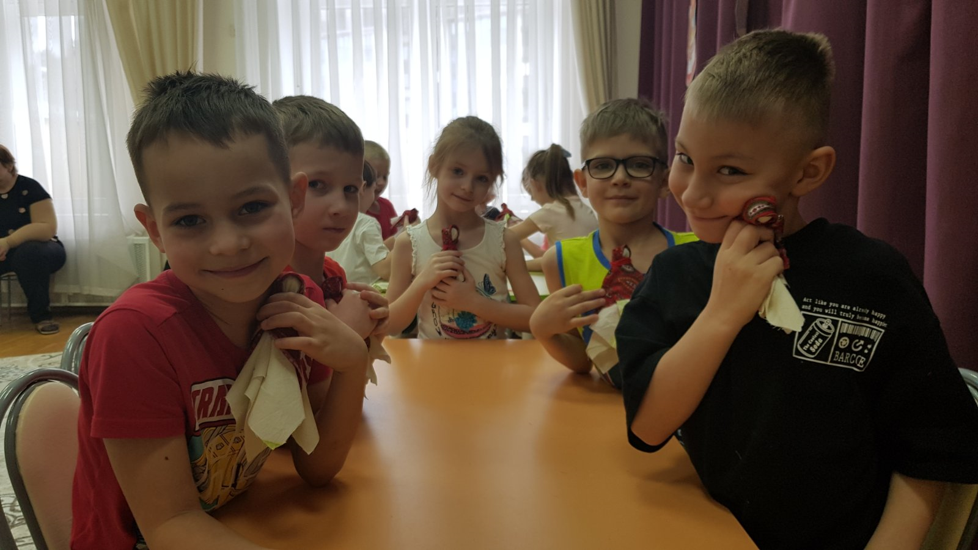
- Наша кукла - «Утешница» готова! Давайте вместе попросим солнце, одарить наших кукол своей теплотой и любовью.

